Slide 1
Atelier accessibilité
École des Nouvelles Compétences

Slide 2
Gabarit général
Structure HTML 5 et Landmarks

Slide 3
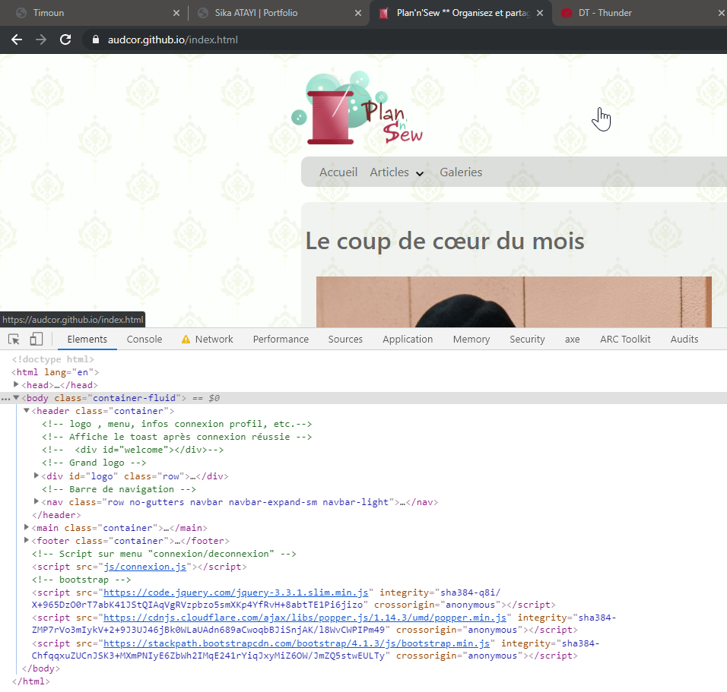
Gabarit général
https://disic.github.io/guide-integrateur/1-gabarit-general.html
Quelles modifications feriez vous sur la structure ?
Quels éléments peuvent être utilisés comme landmarks ?
Que faut-il leur ajouter ?
L’indication de la langue est-elle pertinente ?

Slide 4
Navigation
Hiérarchie de titres

Slide 5
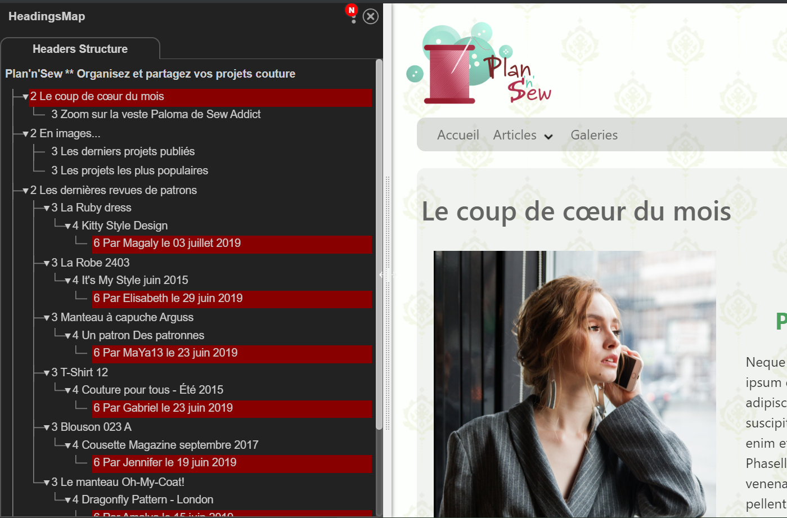
Hiérarchie de titres

Slide 6
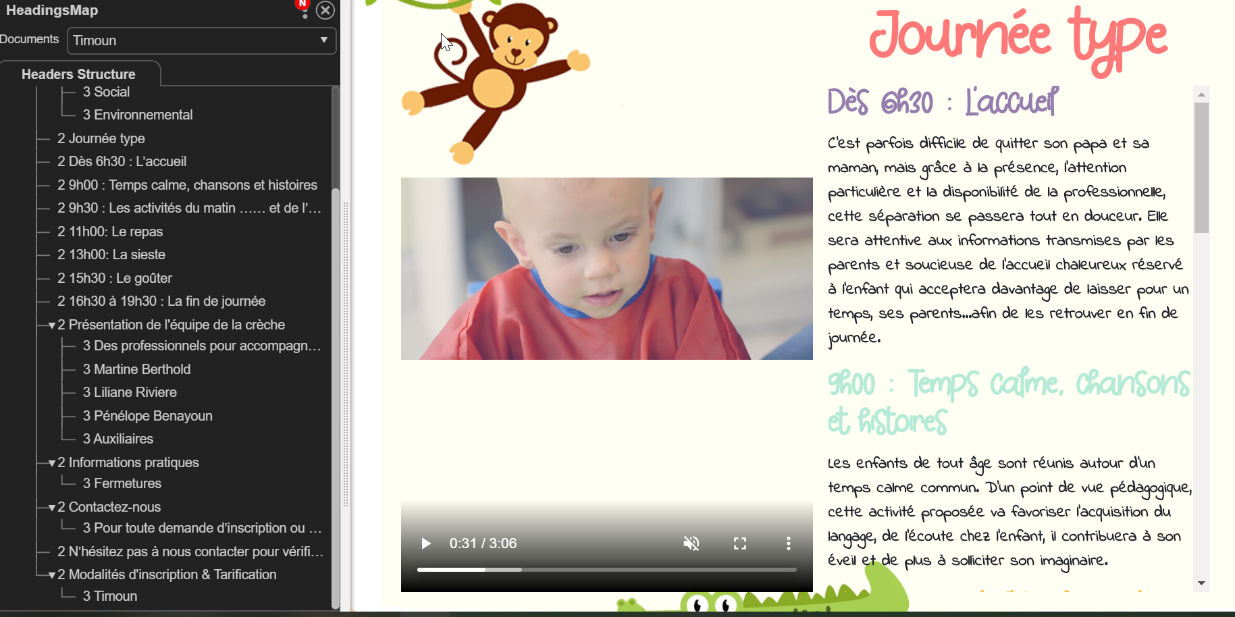
Hiérarchie de titres

Slide 7
Hiérarchie de titres
Outil : extension HeadingsMap
Objectifs :
Pas de niveaux de titre manquant de préférence
Hiérarchie cohérente

Slide 8
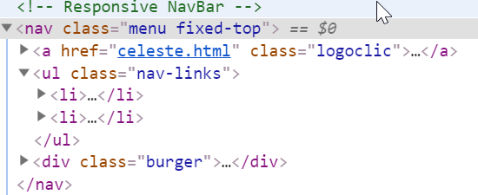
Navigation
Quelles modifications feriez vous sur cette structure HTML ?

Slide 9
Images

Slide 10
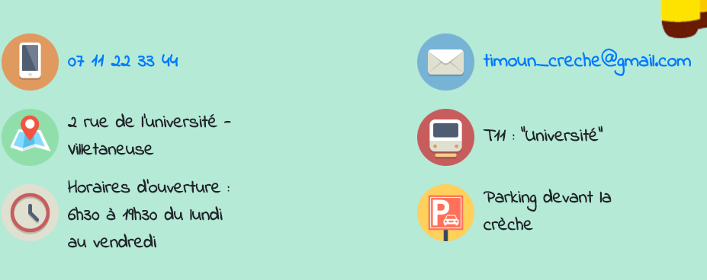
Alternative des images

Slide 11
Alternative des images
Quelles alternatives mettriez vous pour ces images ?

Slide 12
Formulaires

Slide 13
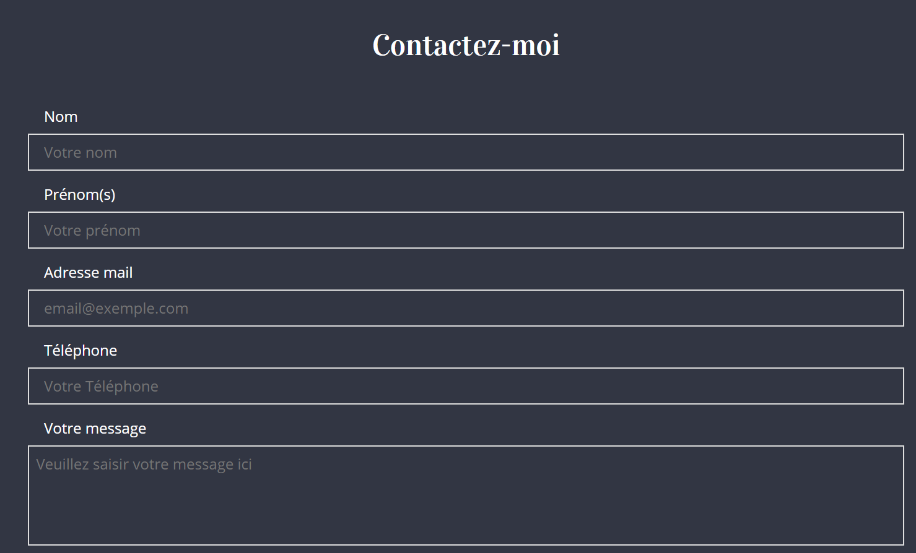
Formulaires

Slide 14
Formulaires
Les champs ont-ils tous une étiquette ?
Quelles autres informations sont nécessaires ?

Slide 15
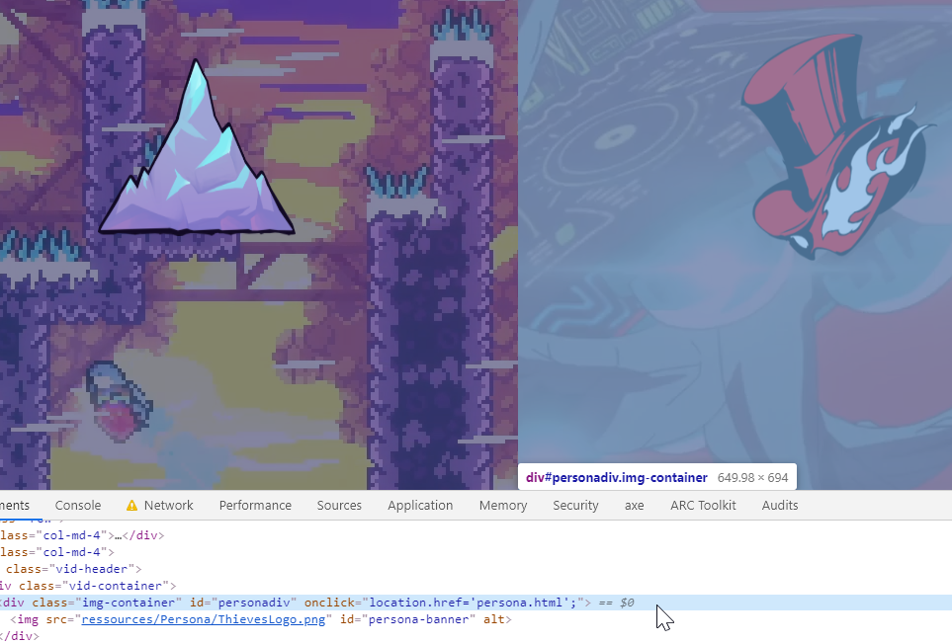
Liens
Quels problèmes d’accessibilité pour les utilisateurs avec ce code ?
Quelles modifications feriez vous ?

Slide 16
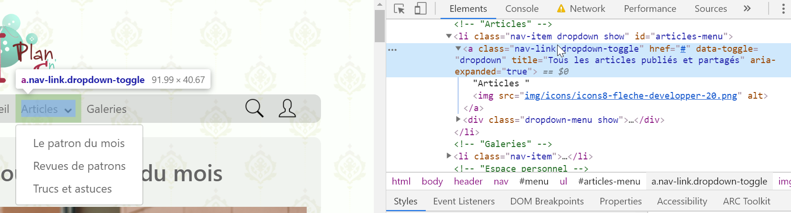
Liens et boutons
Quelles modifications seraient nécessaires sur cet élément qui permet d’ouvrir un sous-menu ?
https://www.accede-web.com/notices/interface-riche/panneaux-depliants/

Slide 17
Tableaux de données

Slide 18
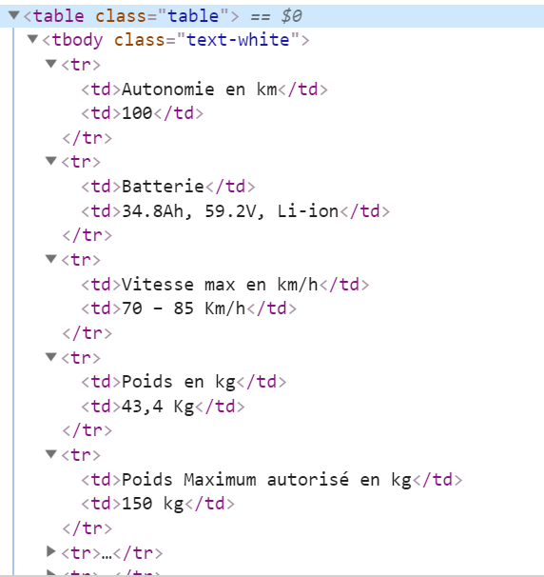
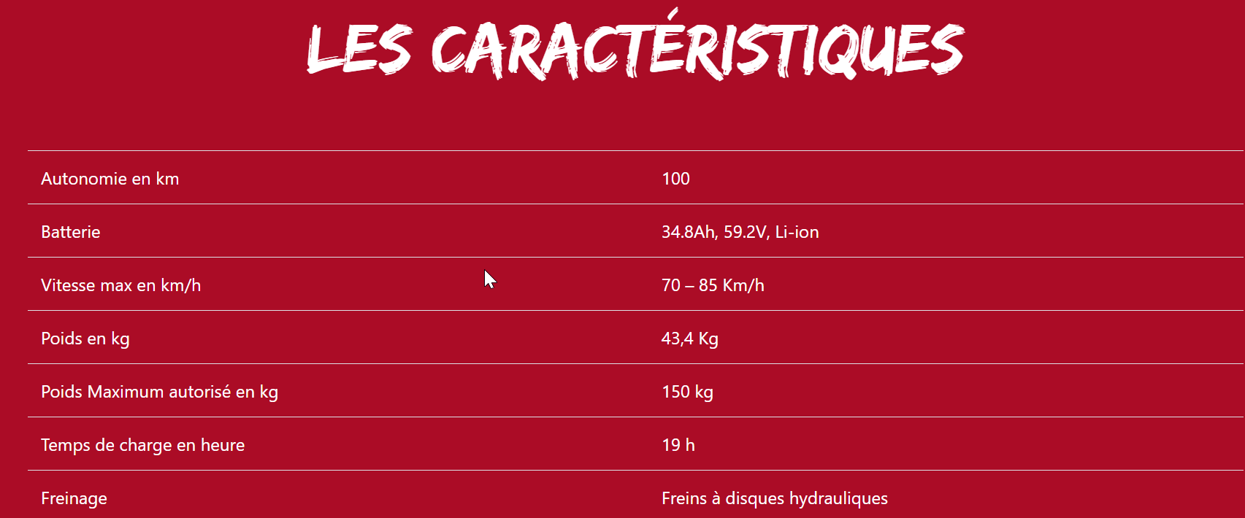
Tableaux de données

Slide 19
Tableaux de données
https://disic.github.io/guide-integrateur/4-tableaux.html#tableauxsimples
Quelles modifications feriez vous sur le code du tableau ?

Slide 20
Multimédia et animation

Slide 21
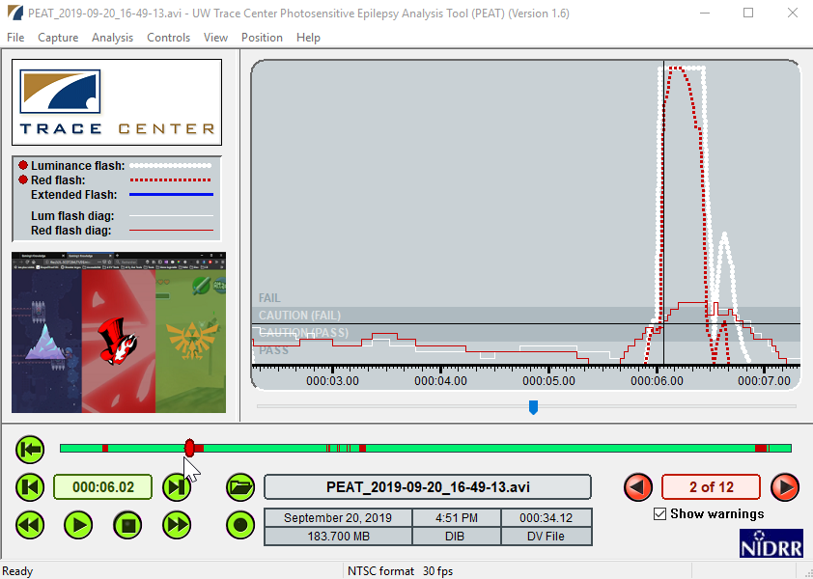
Vidéo et animation
Flash de couleurs des vidéos : risque d’induction de crise d’épilepsie
Se produit quand des flash de lumière se produisent à une fréquence élevée dans des vidéos
Outil de mesure : Photosensive Epilepsy Analysis Tool (PEAT)

Slide 22

Multimédia ET vidéos
Permettre d’arrêter les animations et les vidéos
Les personnes souffrant de troubles vestibulaires (vertige, équilibre…) sont affectées par les animation
Les personnes souffrant de troubles de l’attention également

Slide 23
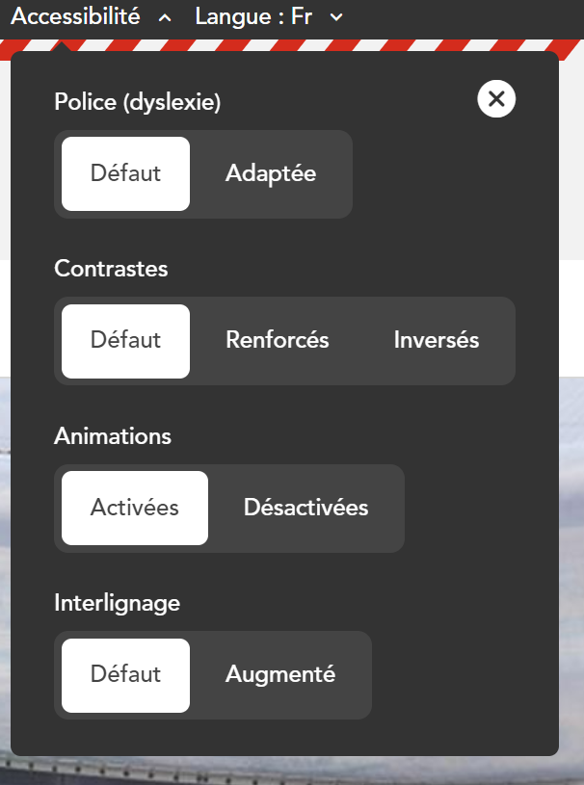
Vidéo et animation
Exemple de solution pour les animations sur sncf.com

Slide 24
Vidéo et animation
Media query : prefers-reduced-motion
S’active en fonction des préférences utilisateurs
Permet de désactiver les animations CSS

Slide 25
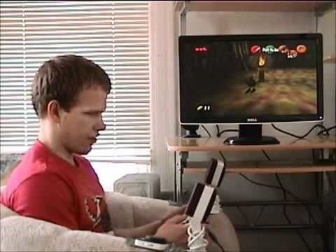
Gaming Knowledge
Bonus : Blind gamer shows how he plays The Legend of Zelda: Ocarina of Time

